Slide 1

SEMINARIO ESPECIALIZADO Agroindustria en la Unión Europea
Exportación de Productos Frescos
Alberto Sánchez Fernández
Septiembre 2013

Slide 2
Índice
Actualidad y tendencias del sector en la UE
Cómo entrar en el mercado de la UE
Claves y recursos para la exportación

Slide 3

I. Actualidad y tendencias del sector en la UE
Actualidad
y
tendencias

Slide 4

1. Unión Europea: peculiaridades
I. Actualidad y tendencias del sector en la UE
503 millones de (posibles) consumidores
Alto poder adquisitivo
28 países: diversidad cultural

Slide 5
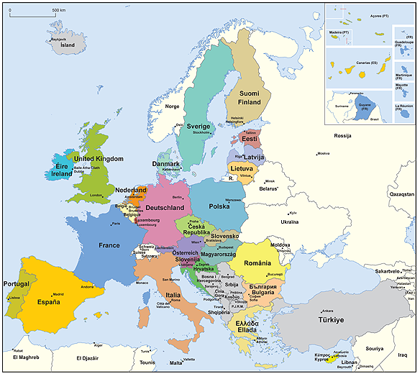
I. Actualidad y tendencias del sector en la UE
Lema: “Unida en la diversidad”

Slide 6
Unión Europea
I. Actualidad y tendencias del sector en la UE
Mercado con mayor demanda
de productos y servicios del mundo:
nuevas OPORTUNIDADES

Slide 7

2. Situación actual: CRISIS
I. Actualidad y tendencias del sector en la UE
Alta tasa de desempleo
Descenso consumo
Menor productividad

Slide 8
I. Actualidad y tendencias del sector en la UE
Tendencias preocupantes:
estancamiento del consumo
Es necesario un esfuerzo colectivo

Slide 9
3. Tendencias actuales
ACTUALIDAD DEL SECTOR
El consumidor quiere
lo mismo pero más barato
Se buscan productos más económicos
Se buscan nuevas estrategias

Slide 10

I. Actualidad y tendencias del sector en la UE
Por otro lado: signos positivos
Hay países que prevén PIB positivo
consolidado a medio plazo
La demanda de materias primas básicas
se recupera

Slide 11

I. Actualidad y tendencias del sector en la UE
Empresas europeas: 3 alternativas
Subir precios: riesgo pérdida mercado
Mantener (mejor bajar) precios, reduciendo márgenes
Mantener (mejor bajar) precios, pero reduciendo los costes

Slide 12
I. Actualidad y tendencias del sector en la UE
Es necesario mantener los objetivos empresariales de los 2000
Vender, “mimando” al cliente
Maximizar la rentabilidad
Maximizar la velocidad
Maximizar la rapidez de reacción

Slide 13

I. Actualidad y tendencias del sector en la UE
Añadir nuevo objetivo:
Reducción de los costes

Slide 14
I. Actualidad y tendencias del sector en la UE
VENTAJAS para la exportación:
Descenso del empleo agrario e industrial
La globalización
Nuevo acuerdo comercial Colombia-UE

Slide 15

Unión Europea
I. Actualidad y tendencias del sector en la UE
En resumen, nuevas y mayores oportunidades
Más clientes
Más consumidores
Menos barreras

Slide 16

II. Cómo entrar en el mercado de la UE
¿Y cómo entrar en estos mercados?

Slide 17
1. Investigación de Mercado
II. Cómo entrar en el mercado de la UE
Objetivo: INFORMACIÓN
Adquisición de un estudio ya realizado
Realización propia en la empresa
Consultoría multinacional
Consultoría local en país de destino

Slide 18

Investigación de mercado
II. Cómo entrar en el mercado de la UE
Dónde ir
Cómo llegar
A quién vender
Qué ofertar
Cuánto necesito invertir

Slide 19

2. Análisis de la propia capacidad exportadora
II. Cómo entrar en el mercado de la UE
Objetivo: AUTOEVALUACIÓN + ESTRATEGIA
Capacidad de mantener la exportación
Recursos económicos y humanos
Adaptación del producto
Nuevas formas de trabajo

Slide 20

II. Cómo entrar en el mercado de la UE
3. Procedimientos y documentación
Costes logísticos
Certificaciones
Aduanas
Facturación
ETC

Slide 21

Dónde ir
II. Cómo entrar en el mercado de la UE
Mercado heterogéneo
  Precio
  Idioma
  Cultura
  Hábitos alimenticios
  Logística

Slide 22

Cómo llegar
II. Cómo entrar en el mercado de la UE
Abrir delegación en destino
Vender directamente desde origen

Slide 23


Cómo llegar
II. Cómo entrar en el mercado de la UE
Contactar directamente
(teléfono, e-mail)
Ferias y encuentros

Slide 24
A quién vender
II. Cómo entrar en el mercado de la UE
Canales de distribución
Cadenas de Supermercados e Hipermercados
Tiendas de barrio especializadas
Mercados minoristas
Canal Horeca
Mercados mayoristas

Slide 25

A quién vender
II. Cómo entrar en el mercado de la UE
Cadenas de Supermercados
e Hipermercados grandes: VENTA DIRECTA
Resto: INTERMEDIARIOS

Slide 26
A quién vender
II. Cómo entrar en el mercado de la UE
Los intermediarios
Distribuidor - Mayorista
Agente comercial

Slide 27

A quién vender
II. Cómo entrar en el mercado de la UE
La negociación

Slide 28

A quién vender
II. Cómo entrar en el mercado de la UE
Adaptación a las necesidades del cliente
Dinamismo
Flexibilidad
Colaboración

Slide 29
A quién vender
II. Cómo entrar en el mercado de la UE
Si necesitamos alcanzar objetivos nunca antes alcanzados deberemos utilizar métodos nunca antes utilizados.
Albert Einstein

Slide 30
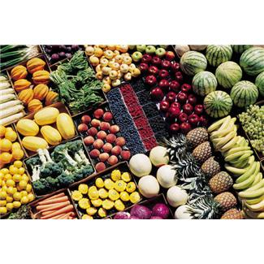
Qué ofertar
II. Cómo entrar en el mercado de la UE
¿Y qué productos pueden interesar?

Slide 31
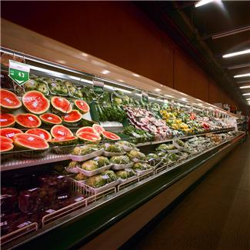
Qué ofertar
II. Cómo entrar en el mercado de la UE
En principio TODOS

Slide 32
Qué ofertar
II. Cómo entrar en el mercado de la UE
Naranja. Junio a agosto. (Marítimo)
Clementina. Junio a agosto. (Marítimo)
Mandarina. Junio a agosto. (Marítimo)
Lima verde. Todo el año. (Marítimo)
Limón amarillo. Junio a agosto. (Marítimo)

Slide 33
Qué ofertar
II. Cómo entrar en el mercado de la UE
Manzana. Abril a julio. (Marítimo)
Fresa. Noviembre y diciembre. (Aéreo)
Banana. Todo el año. (Marítimo)
Cereza. Diciembre. (Aéreo)

Slide 34
Qué ofertar
II. Cómo entrar en el mercado de la UE
Piña. Todo el año. (Marítimo)
Mango. Todo el año. (Aéreo y Marítimo)
Aguacate. Todo el año (Marítimo y valorable aéreo)

Slide 35
Qué ofertar
II. Cómo entrar en el mercado de la UE
Frutos Exóticos y Tropicales. Todo el año. (Aéreo y marítimo)
  Granadilla
  Guayaba
  Lulo
  Papaya
Espárrago Verde. Julio a abril. (Aéreo).
  Pitahaya
  Physalis
  Tamarillo
  Etc.

Slide 36

A pesar de la Crisis
RECAPITULANDO
La UE es un mercado lleno de
  Nuevas oportunidades
  Más clientes
  Más consumidores
posibilidades

Slide 37

Para lograr el éxito
RECAPITULANDO
Colombia: gran oferta
diversidad
cantidad
calidad

Slide 38
Para lograr el éxito
RECAPITULANDO
Analizar el mercado objetivo
Definir claramente la estrategia a seguir
Colaboración con los clientes

Slide 39

III. Recursos y herramientas para la exportación
Tips, recursos
y herramientas

Slide 40
Incoterms
III. Recursos y herramientas para la exportación
Determinan el punto de transferencia del riesgo de la mercancía
Definen los costes que asumen las partes

Slide 41
III. Recursos y herramientas para la exportación
Incoterms
Señalan los derechos y obligaciones de las partes, de transporte, de seguro y de entrega de mercancía
No determinan la propiedad de la mercancía

Slide 42
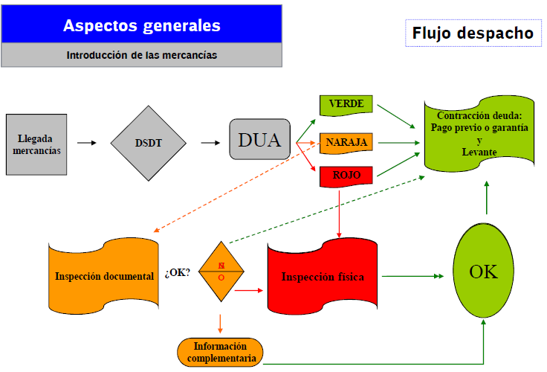
Aduanas
III. Recursos y herramientas para la exportación

Slide 43
Aranceles
III. Recursos y herramientas para la exportación
Información valiosa
¿Cuánto se paga por nuestros productos?
¿Cuánto se paga por los de la competencia?

Slide 44
Recursos y Herramientas en Internet
III. Recursos y herramientas para la exportación

Slide 45
Recursos y Herramientas en Internet
III. Recursos y herramientas para la exportación
A.2. Dirección General de Fiscalidad y Unión Aduanera

Slide 46
Recursos y Herramientas en Internet
III. Recursos y herramientas para la exportación
A.2. Dirección General de Fiscalidad y Unión Aduanera

Slide 47
Recursos y Herramientas en Internet
III. Recursos y herramientas para la exportación
A.2. Dirección General de Fiscalidad y Unión Aduanera

Slide 48
Recursos y Herramientas en Internet
III. Recursos y herramientas para la exportación

Slide 49
Recursos y Herramientas en Internet
III. Recursos y herramientas para la exportación

Slide 50
Recursos y Herramientas en Internet
III. Recursos y herramientas para la exportación

Slide 51
Recursos y Herramientas en Internet
III. Recursos y herramientas para la exportación

Slide 52
Recursos y Herramientas en Internet
III. Recursos y herramientas para la exportación

Slide 53
Recursos y Herramientas en Internet
III. Recursos y herramientas para la exportación

Slide 54
Recursos y Herramientas en Internet
III. Recursos y herramientas para la exportación

Slide 55
Recursos y Herramientas en Internet
III. Recursos y herramientas para la exportación

Slide 56

El final
¡Mucha suerte!

Slide 57




